Slide 1
陆家嘴系统2015年改造变更说明
项 目 | 扩容前 | 扩容后 | 变更说明
节点型号 | 3*5555 | 3*5555+1*5555(HSN) | 增加一个热备节点，保证了系统的可靠性
CPU | 24 Core (3*2*4) | 24 Core (3*2*4)
内存 | 96 GB （3*32） | 96 GB （3*32）
磁盘裸容量 | 108TB (3*120*300 GB) RAID1 | 144TB (3*160*300 GB) RAID1 | 利旧120块硬盘
操作系统 | Suse Linux 10 SP1 | Suse Linux 10 SP1
AMP个数 | 90 | 120 | AMP个数增加1/3
PE个数 | 6 | 6
数据库空间上限（按空间占比75%计算） | 32.44 TB | 43.25 TB | 可用空间增加1/3
数据库版本 | 13.00.01.05 | 13.00.01.05
注：本次改造已进行了最大程度地使用了陆家嘴平台的存储能扩展能力和设备利旧

Slide 2
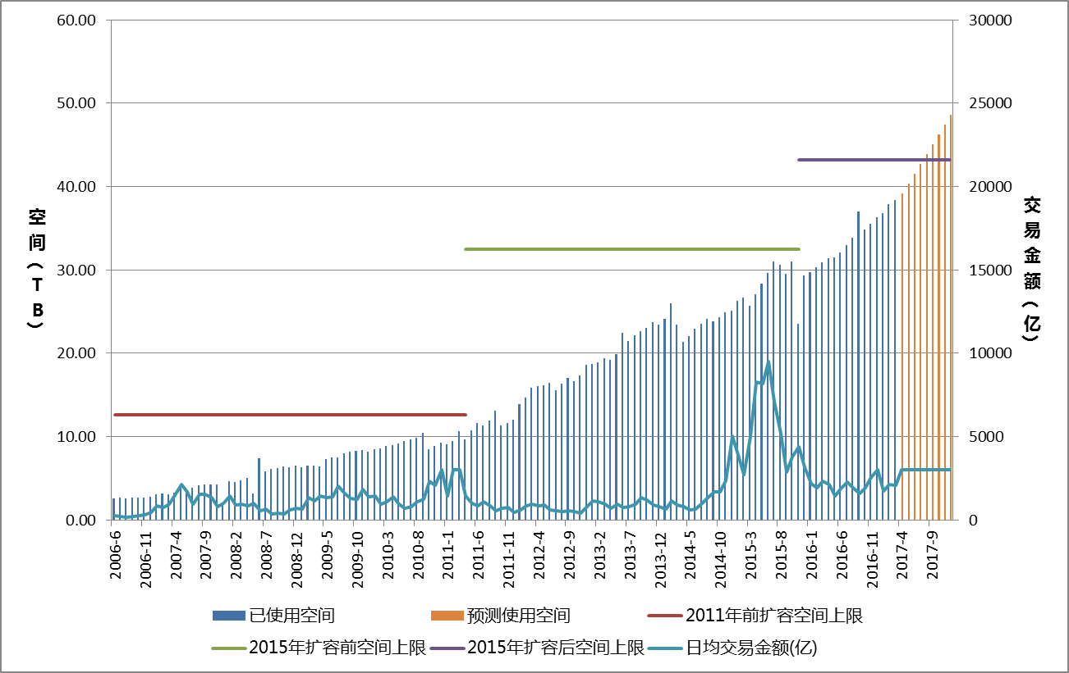
陆家嘴系统空间增长分析
按照日交易金额3000亿计算，预计2017年8月到达空间上限
43.25TB
2015年11月扩容
32.44TB
如果2015年不作扩容，那么2016年7月到达空间上限
2011年4月扩容
12.58TB
如果2011年不作扩容，那么2012年1月到达空间上限

Slide 3
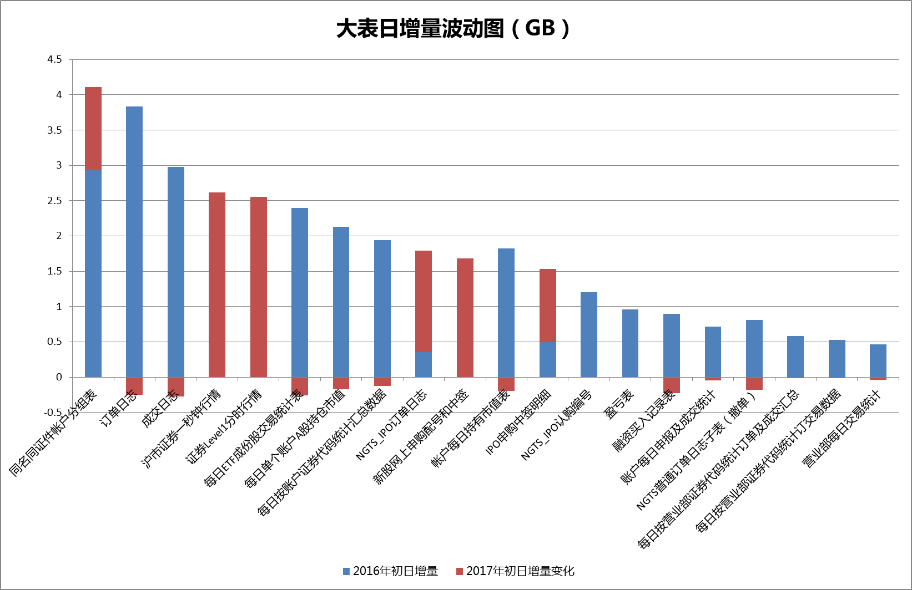
陆家嘴系统日增量分析
数据日增量说明：虽然当前交易量在2000-3000亿之间，但是数据日增长量已经超过2015年时的日成交8000亿时期。2017年初日增量为35GB，比2016年初上升40%，是受新增需求和业务发展双重影响所致
日增量上升说明：
1. 新增三张大表，约7GB
2. IPO发行量增加导致多表数据量增加，约4GB
3. 其他表属于正常波动

